Slide 1
Java安全编码 --数据校验
Notes:
首先给大家介绍“数据校验”这一章，“数据校验”实际是安全编码中最基础也是最重要的一个话题，很多代码安全漏洞都和缺乏有效的数据校验有关。

Slide 2
信任域、信任边界、不可信数据
信任域：根据系统安全策略所划分出来的域，一个域中包含一个或多个组件，不同的域具有不同的权限，不同域中的组件互不信任。
信任边界：不同信任域间的边界。
不可信数据：来自信任边界以外的数据，如外部输入数据、第三方插件输入数据。
信任域A
信任域B
信任边界
不可信数据
不可信数据
信任域C
不可信数据
不可信数据
Notes:
1)说到数据校验，首先需要了解信任域、信任边界、不可信数据这几个概念，这些概念都和数据校验息息相关。
2)所谓信任域实际上是由系统的安全策略所划分，系统中的组件被划分到各个信任域中。
3)信任边界就是信任域之间的一个分界线 。
4)对于一个组件来说不可信数据就是来自信任边界以外的数据，这个数据可能来自另一个组件，也可能是来自外部用户输入。
5)例子：插件式系统，插件与基础核心组件一般应该被设计成处在不同的信任域中，插件与插件之间一般也是处在不同的信任域。他们之间的交互数据，对于接收方来说就是不可信数据。

Slide 3
数据校验的涵义
对象：校验来自信任边界之外的不可信数据，防止其不可用或对系统造成危害。业界诸如SQL注入攻击、OS命令注入攻击、目录遍历攻击等都是由于未对不可信数据进行有效校验所导致的。
步骤方法：
不可信输入
可信组件
标准化和归一化
输入清理
验证
输出清理
标准化是将输入无损的转化为最简等价形式的过程，如同一个文件路径可存在多种表达方式，而标准化会将处理掉路径中的“..”、符号链接等，从而得到一个唯一的、无歧义的规范形式
归一化是将输入有损的转化为预期的最简形式的过程，如对Unicode码 U+00F1（ñ ）按照NFD做归一化，会被分解成U+006E,U+0303，这个分解后的序列其实就是字符n和发音符号
删除、替换不期望的字符或者转义字符，确保输入输出数据满足组件的约束要求
对输出数据中的敏感信息进行过滤防止敏感信息泄露
确保输入数据是属于程序预期的范围或者格式的过程
Notes:
1)数据校验的涵义包括两部分，一个是校验的对象，另一个是可能包括的步骤和措施
2)数据校验的对象就是来自信任边界之外的不可信数据。
3)数据校验的步骤和方法可能包括这个图中所列出的所有或者部分。
4)标准化与归一化的目的是为了保证校验具有统一的比较标准,实际上它是校验的一个前提步骤。
5)输入输出清理是对输入输出中不满足安全约束的内容进行过滤，比如过滤输入中的非法字符、过滤输出的中敏感信息等。
6)验证是确保输入数据符合程序预期的范围或者格式的过程。

Slide 4

注入攻击
对于字符串输入，如果这个字符串将被解释为某种指令，那么需要特别注意防止注入攻击，典型的如：
SQL注入
OS命令注入
XML注入
……
命令解释器(RDBMS)
防止SQL注入
可信组件
标准化、归一化
输入清理
验证
输出清理
命令解释器(OS)
防止OS命令注入
命令解释器(XML解析器)
防止XML注入
不可信数据
Notes:
1)注入攻击是一种很常见的攻击类型，应用中的注入攻击漏洞往往是由于缺乏有效的数据校验所引起。
2)对于字符串输入，如果这个字符串将作为某种命令解释器的命令输入，那么需要特别注意防止注入攻击
3)看下面这个图，对于传入数据库的SQL字符串，我们可能需要通过前面这些步骤来防止SQL注入的发生，同样的对于命令解释器和XML解释器，需要防止OS命令注入与XML注入

Slide 5
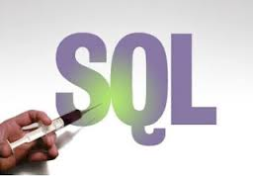
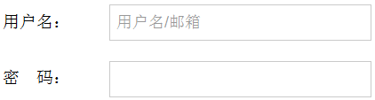
SQL注入及其原理
SQL注入: 程序里面如果使用了未经校验的外部输入来构造SQL语句，就很可能会引入SQL注入漏洞。攻击者可以通过构造恶意输入来改变原本的SQL逻辑或者执行额外的SQL语句。
SQL注入原理：
正常输入:
Jack
!@#$%^
只要Jack是有效用户，便可以绕开对口令的验证
select * from db_user where name = ‘?’ and pwd = ‘?’
恶意输入:
Jack’ or ‘1’=‘1
123456
select * from db_user where name =‘Jack’ or ‘1’=‘1’ and pwd = ‘123456’
Notes:
1)我们先来看一种最常见的注入攻击类型 -- SQL注入
2)程序里面如果使用了未经校验的外部输入来动态构造SQL语句，就很可能会引入SQL注入漏洞。
3)我们以一个登录验证的例子来讲解SQL注入
4)一种典型的登录验证的后台程序逻辑就是判断这样的一个SQL查询语句返回的结果集是否不为空，如果不为空则表示输入的用户名和密码是匹配的。
5)比如对于这样的一对正常输入，只要jack这个用户名和这一串密码是匹配的，SQL语句的返回就不会为空，登录验证就算是通过了
6)但是如果对于这样的恶意输入，我们来看看最后生成的SQL语句会变成什么样子。
7)很明显，原始的SQL逻辑被改变了，形成了SQL注入。这里实际上只要Jack是一个有效用户，便可以绕开对口令的验证。

Slide 6
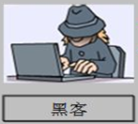
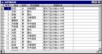

SQL注入的危害
使系统某些业务功能异常或失效
获取、修改数据库中数据，导致敏感数据泄露与篡改
探知数据库类型、结构，有助于其进一步发动其他攻击
修改数据库配置，控制服务器，进行恶意的活动
①
含有攻击字符SQL请求
应用服务器
③
绕过检查
有漏洞的应用
②
机密数据
被泄露
④
篡改数据
⑤
探测数据
库结构
数据库
⑥
控制系统
Notes:
1)SQL注入的危害很多，他可以使系统某些业务功能异常或失效，比如之前的例子中登录验证被绕过。
2)其他危害还有造成数据泄露，数据篡改之类等等。

Slide 7

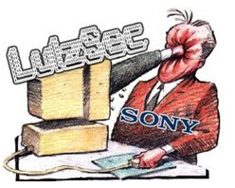
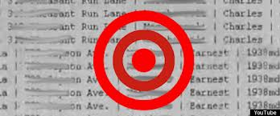
业界案例-利用SQL注入攻击Sony网站获取敏感信息
2011年6月，名为LulzSec的黑客组织宣布攻击了索尼公司的网站sonypictures.com ，并且已经获取了100万用户的个人信息，包括用户名，密码，家庭地址，生日和其他一些敏感信息。同时，该组织表示还获取了7.5万份“音乐密码”和350万份“音乐优惠券”。
LulzSec声称只是通过简单的SQL注入技术就获取了资料，“通过一次SQL注入，我们就获得了全部信息。你为何信任这样一家无法抵御简单攻击的公司？”，说明sonypictures.com的网站安全性太差，非常容易被攻击。
Notes:
1)SQL注入的业界案例很多，在wooyun平台(国内的一个漏洞发布网站,www.wooyun.org)上一搜就有一大把。
2)这个是索尼公司的一个网站sonypictures.com的案例，攻击者通过简单的SQL注入就从这个网站上窃取了100w个用户的个人信息，以及7.5分“音乐密码”还有350万份“音乐优惠券”，给索尼造成了非常严重的损失。

Slide 8
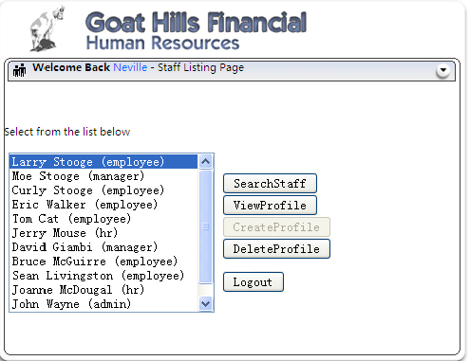
Exploit-利用SQL注入绕过登录验证
说明：在Web登录页面中，利用后台SQL注入漏洞，使用有效管理员帐号绕过口令验证登录到目标系统中
演示步骤：
进入系统登录页面，选择Neville Bartholomew管理员帐号
用Temper Data拦截工具更改口令请求参数，替换为“x’ or ’a’=‘a”，然后提交
登录成功，进入到系统管理员页面。
String query = "SELECT * FROM employee WHERE userid = " + userId + " and password = '" + password + "'";
执行结果：
备注：本示例来源于OWASP的WebGoat开源项目
Notes:
1)下面是对于漏洞代码的攻击演示，我们培训材料中的演示代码都是来自OWASP的一个开源的项目WebGoat，WebGoat是一个Java实现的专门用于演示各种漏洞的开源项目。
2)(客户端存在输入校验，需要通过拦截工具修改请求绕过客户端验证)

Slide 9
典型错误—直接在SQL中拼接外部输入
【问题描述】直接使用外部输入来拼接SQL查询语句。
当输入的username值为“jack‘ or ’1‘ = ’1”时，将改变预期的SQL逻辑，导致登录验证失效
//示例代码
public void doPrivilegedAction(String username, char[] password)
throws SQLException
{
/* … */
try
{
String pwd = hashPassword(password);
String sqlString = "SELECT * FROM db_user WHERE username = '"
+ username + "' AND password = '" + pwd + "'";
Statement stmt = connection.createStatement();
ResultSet rs = stmt.executeQuery(sqlString);
if (!rs.next()) {
throw new SecurityException("User name or password incorrect");
}
// Authenticate …
}
/* … *
}
Notes:
1)下面我们来看一段典型错误的代码，这里的问题实际上与之前讲解SQL注入原理的例子一样，就是使用了未经校验的用户名和密码来拼接构造SQL语句。
2)攻击者可以通过恶意的输入来改变原来的SQL逻辑，最后绕过登录验证。

Slide 10
正确示例—使用预编译语句
【说明】PreparedStatement可以调用数据库的参数化（预编译）查询特性。参数化查询将查询逻辑和数据分离，互不干扰。
//示例代码
public void doPrivilegedAction(String username, char[] password)
throws SQLException
{
/* … */
try
{
String pwd = hashPassword(password);
// Ensure that the length of user name is legitimate
if ((username.length()) > 8) {
// Handle error
}
String sqlString = "select * from db_user where username=? and password=?";
PreparedStatement stmt = connection.prepareStatement(sqlString);
stmt.setString(1, username);
stmt.setString(2, pwd);
ResultSet rs = stmt.executeQuery();
// Authenticate …
}
/* … */
}
先提交SQL查询逻辑给数据库预编译（固化），后提供的username参数即使为： jack’ or ‘1’=‘1这样的字符串，也只会被当做数据，无法改变之前的查询逻辑。
Notes:
1)一种推荐使用的，可以防止SQL注入的方式是使用PreparedStatement。
2)PreparedStatement在数据库中经过预编译处理，其SQL语义逻辑事先已确定，不会被后续的输入参数所改变。
3)例如这里，若攻击者提供了这样的用户名输入( jack’ or ‘1’=‘1)，则通过PreparedStatement.setXXX方法传入的参数，其实际效果相当于经过转义之后的结果(jack\’ or \’1\’= \’ 1)，那么这样就可以有效的防止注入问题。

Slide 11

思考
//示例代码
public void doPrivilegedAction(String username, char[] password)
throws SQLException
{
/* … */
try
{
String pwd = hashPassword(password);
String sqlString = "SELECT * FROM db_user WHERE username = '"
+ username + "' AND password = '" + pwd + "'";
PreparedStatement stmt = connection.prepareStatement(sqlString);
ResultSet rs = stmt.executeQuery();
if (!rs.next()) {
throw new SecurityException("User name or password incorrect");
}
// Authenticate …
}
/* … *
}
这样的代码是否有SQL注入问题?

Slide 12
错误示例—Hibernate: 动态拼接HQL
【说明】ORM框架对JDBC进行了封装，对于使用了ORM的代码是否有SQL注入问题，可以通过分析其最终执行的JDBC代码来分析判断。
String userName = ctx.getAuthenticatedUserName(); //this is a constant
String itemName = request.getParameter("itemName");
Query hqlQuery = session.createQuery("from Item as item where item.owner = '" + userName + "' and item.itemName = '" + itemName + "'");
List<Item> hrs = (List<Item>) hqlQuery.list();
HQL会被Hibernate转化成SQL，并通过PreparedStatement来执行，但是这里并未进行参数化传参，因此会有SQL注入问题
String userName = ctx.getAuthenticatedUserName(); //this is a constant
String itemName = request.getParameter("itemName");
PreparedStatement ps = conn.prepareStatement(“select * from t_item t where t.owner = '" + userName + "' and t.itemName = '" + itemName + "'");
ResultSet rs = ps.executeQuery();

Slide 13
正确示例—Hibernate:参数化HQL
String userName = ctx.getAuthenticatedUserName();
String itemName = request.getParameter("itemName");
Query hqlQuery = session.createQuery("from Item as item where item.owner = ? and item.itemName = ?");
hqlQuery.setString(1, userName);
hqlQuery.setString(2, itemName);
List<Item> rs = (List<Item>) hqlQuery.list();
参数化的HQL查询
String userName = ctx.getAuthenticatedUserName();
String itemName = request.getParameter("itemName");
PreparedStatement ps = conn.prepareStatement(“select * from t_item t where t.owner = ? and t.itemName = ?");
ps.setString(1, userName);
ps.setString(2, itemName);
ResultSet rs = ps.executeQuery();
参数化的SQL查询

Slide 14
错误示例—iBatis SQL映射$传参
<select id="getItems" parameterClass="MyClass" resultClass="items">
SELECT * FROM t_item WHERE owner = ‘$userName$’ AND itemName = '$itemName$'
</select>
使用$符号传参等同于拼接的方式构造SQL语句，若数据未经正确校验则有SQL注入的风险
String sqlString = "SELECT * FROM t_item WHERE owner='" + myClassObj.getUserName() + "' AND itemName='" + myClassObj.getItemName() + "'";
PreparedStatement stmt = connection.prepareStatement(sqlString);
ResultSet rs = stmt.executeQuery();
// ... convert results set to Item objects

Slide 15
正确示例—iBatis SQL映射#传参
<select id="getItems" parameterClass="MyClass" resultClass="Item">
SELECT * FROM t_item WHERE owner = #userName# AND itemName = #itemName#
</select>
使用#传参才能真正达到将SQL语义逻辑与数据分离的效果
String sqlString = "SELECT * FROM t_item WHERE owner=? AND itemName=?";
PreparedStatement stmt = connection.prepareStatement(sqlString);
stmt.setString(1, myClassObj.getUserName());
stmt.setString(2, myClassObj.getItemName());
ResultSet rs = stmt.executeQuery();
// ... convert results set to Item objects

Slide 16
正反示例—存储过程
【错误示例】存储过程中拼接SQL
【正确示例】存储过程中使用参数化查询
CREATE PROCEDURE sp_queryItem
@userName varchar(50),
@itemName varchar(50)
AS
BEGIN
DECLARE @sql nvarchar(500);
SET @sql = 'SELECT * FROM t_item
WHERE owner = ''' + @userName + '''
AND itemName = ''' + @itemName + '''';
EXEC(@sql);
END
CREATE PROCEDURE sp_queryItem
@userName varchar(50),
@itemName varchar(50)
AS
BEGIN
SELECT * FROM t_item
WHERE userName = @userName
AND itemName = @itemName;
END
GO
调用存储过程的Java代码是一样的，但是存储过程的定义方式不一样，导致一个有SQL注入漏洞，一个没有SQL注入漏洞

Slide 17
正确示例—对外部输入做转义
【说明】直接对输入进行校验，以及对特殊字符进行转义。针对每种数据的转义机制实现，可以使用现有的API工具，如OWASP ESAPI的escaping routines，也可以使用自己的实现
//示例代码
public void doPrivilegedAction(String username, char[] password)
throws SQLException
{
/* … */
try
{
String pwd = hashPassword(password);
Codec oe = new OracleCodec();
String susername = ESAPI.encoder().encodeForSQL(oe, username);
String spwd = ESAPI.encoder().encodeForSQL(oe, pwd);
String sqlString = "SELECT * FROM db_user WHERE username = '"
+ susername + "' AND password = '" + spwd + "'";
Statement stmt = connection.createStatement();
ResultSet rs = stmt.executeQuery(sqlString);
// Authenticate …
}
/* … */
}
进行输入校验，对其中会影响SQL语句语义的特殊字符如单引号、双引号等作转义
Notes:
1)另外一种可以用来对抗SQL注入的方法是对输入参数中能够影响SQL语义的特殊字符进行转义，使得数据库只会将其作为普通文本。
2)这里我们推荐使用OWASP的ESAPI提供的转义工具，ESAPI是OWASP下面的一个开源项目，它提供了一系列的可以帮助开发安全应用的工具。
3)示例代码中便是使用的ESAPI，以oracle数据库为例，对输入参数做转义。这里需要注意的是不同的数据库其转义机制可能会不一样，除了oracle，esapi还提供了其他常用数据库的转义工具，如DB2、MySQL

Slide 18
OS命令注入及其原理
OS命令注入：系统使用外部输入来构造OS命令时，由于未对可能与期望执行OS命令不一致的输入进行清理，或过滤处理不当，攻击者可能会利用此漏洞执行攻击者没有权限执行的、系统所不期望的危险命令。
Java中Runtime.exec()OS命令注入原理：
正常输入:
dir=“dummy”
Runtime.getRuntime().exec(“cmd.exe /c dir “+ dir)
攻击者恶意注入删除磁盘文件的命令
恶意输入:
dir=“dummy & del c:\\dbms\\*.*“
cmd.exe /c dir dummy & del c:\dbms\*.*
Notes:
1)OS命令注入也是一种常见的注入攻击类型，OS命令注入漏洞是由于未对用作OS命令行的字符串参数做恰当的校验所导致。
2)Java中的Runtime.exec()可以用来在外部进程中执行OS命令，若使用不当则可能引入命令注入漏洞。
3)这里使用Runtime.exec()调用操作系统的命令解释器cmd.exe执行一个dir命令，dir命令的目标文件夹来自外部输入参数。
4)对于这样的一个正常输入，程序按预期运行，不会有什么问题
5)但是对于这样的一个恶意输入，攻击者通过命令连接符加入了一个del命令，那么最终这行代码便会执行两个命令，后面这条命令导致dbms目录下的所有文件被删除。

Slide 19
OS命令行参数注入
正常输入:
hostIp=“10.70.205.168”
恶意输入1能否得逞？
Runtime.getRuntime().exec(“ping.exe“+ hostIp )
恶意输入1:
hostIp=“10.70.205.168 & del c:\\dbms\\*.*“
恶意输入2:
hostIp=“10.70.205.168 -t“
ping.exe 不会将&当做命令行分隔符
可以实现命令行参数注入
恶意输入2呢？

Slide 20


OS命令注入的危害
DoS攻击：crash、exit、restart
读取或修改未授权数据
隐藏恶意活动
①
含有命令攻击的请求
应用服务器
③
文件篡改
②
机密数据
被泄露
④
有漏洞的应用
病毒感染
⑤
系统命令
不正常操作
数据库
系统被劫持
攻击其他设备
⑥
Notes:
1)OS命令注入的危害非常明显，攻击者可以通过这种方式在目标系统上执行任意的OS命令，比如篡改、删除文件，重启、停止服务等。

Slide 21

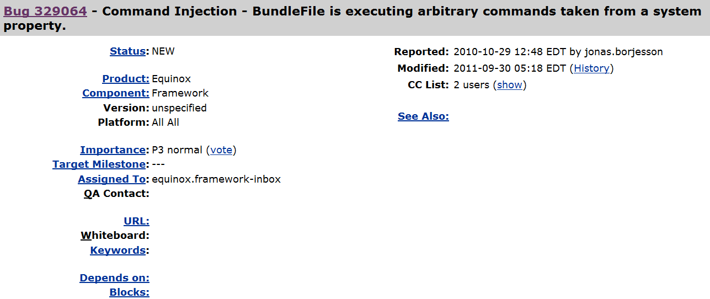
业界案例-Eclipse命令注入漏洞
版本为3.6.0.v20100517 Eclipse的org.eclipse.osgi.baseadaptor.bundlefile.BundleFile文件从系统属性中 (osgi.filepermissions.command 或 org.osgi.framework.command.execpermission)构建命令，然后使用Runtime.getRuntime().exec来执行，存在潜在的安全漏洞，允许攻击者让程序执行攻击者正常没有权限执行的系统命令。
Notes:
1)这里是eclipse的一个漏洞案例，eclipse中的BundleFile这个类读取这两个属性来构建OS命令，然后通过Runtime.exec()来执行，因为这两个属性的值是可以在运行JVM的时候通过-D参数指定，那么攻击者便可以利用这一点来执行任意的恶意命令。

Slide 22
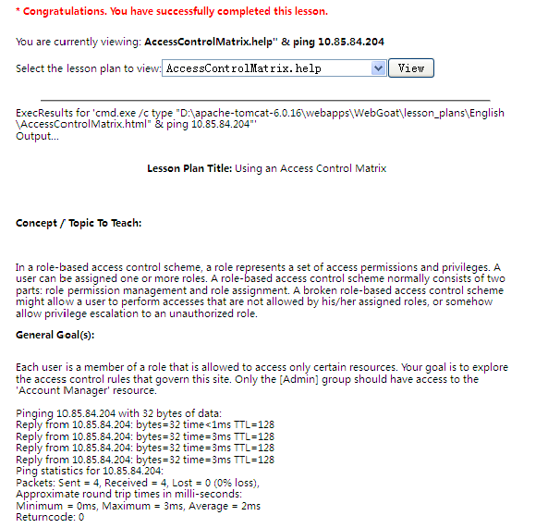
Exploit-利用命令行注入执行任意指令
说明：在一个帮助文件查看页面中，利用后台代码使用Runtime.exec()调用OS的命令解释器执行“type”命令来显示指定帮助文件内容的漏洞，进行命令注入攻击
演示步骤：
进入示例页面，在下拉菜单中任意选取一个帮助文件项。
点击“view”按钮提交请求。
用Temper Data拦截工具更改http请求参数，注入经过URL编码的ping命令。
注入攻击成功后，响应页面上显示ping命令的运行结果。
results = exec(s, "cmd.exe /c dir /b \"" + safeDir.getPath() + "\"");
fileData = exec(s, "cmd.exe /c type \"" + new File(safeDir, helpFile).getPath() + "\"");
执行结果：
备注：本示例来源于OWASP的WebGoat开源项目
Notes:
1)我们来看一下在webgoat上演示命令注入的视频
2)这个程序本意是通过让用户在页面上选择一个帮助文件，然后显示该帮助文件的内容
3)演示视频中注入了一条ping命令，最后ping的结果显示在页面上了。
4)演示程序的关键漏洞代码是使用传入的文件路径作为type命令的参数，拼接构造OS命令，然后通过Runtime.exec()来执行。

Slide 23
典型错误—直接使用外部输入拼接命令行
【问题描述】使用Runtime.exec()调用命令解释器执行命令时，未对命令字符串做校验。
//示例代码
class DirList
{
public static void main(String[] args) throws Exception
{
String dir = System.getProperty("dir");
Runtime rt = Runtime.getRuntime();
Process proc = rt.exec("cmd.exe /C dir " + dir);
// …
}
}
攻击者可在“dir”属性中包含恶意的命令，然后被Runtime.exec()执行
c:\>java -Ddir='dummy & echo bad' DirList
cmd.exe /C dir dummy & echo bad
Notes:
1)这段代码通过System.getProperty()读取一个系统属性来作为dir命令的参数
2)程序中未对该参数做校验，那么可以在运行此Java程序的时候设置-Ddir属性包含恶意的命令，发起命令注入攻击。

Slide 24
正确示例—避免使用Runtime.exec()
【说明】系统中应该尽量避免使用Runtime.exec()，若涉及到一些JDK未提供API的平台强相关的特性（如windows注册表访问），可优先考虑使用本地方法调用实现。
//示例代码
class DirList {
public static void main(String[] args) throws Exception {
File dir = new File(System.getProperty("dir"));
if (!dir.isDirectory()) {
System.out.println("Not a directory");
}
else {
for (String file : dir.list()) {
System.out.println(file);
}
}
}
}
对于获取目录下文件列表的操作，jdk中已经提供了api实现，可避免使用Runtime.exec()
Notes:
1)一般情况下，我们应该尽量避免使用Runtime.exec()，比如前面的获取目录下的文件列表，JDK已经提供了API可以直接使用。
2)若涉及到一些JDK未提供API的平台强相关的特性（如windows注册表访问），可优先考虑使用c/c++实现一个dll，然后通过Java本地方法来调用该dll。

Slide 25
正确示例—对外部输入进行校验
【说明】对外部输入做校验和限制，防止其中包含一些命令分隔符或者重定向符（“&&”、“&”、“||”、“|”），用于连续执行多个命令或者重定向输入输出
//示例代码
// . ..
if (!Pattern.matches("[0-9A-Za-z@.]+", dir))
{
// Handle error
}
// ...
使用正则表达式对输入范围做限制
备注: 由于调用的命令解释器跟OS平台相关，因此不同的OS所需的校验模式会不一样
Notes:
1)如果不可避免的要使用Runtime.exec()，并且命令行字符串中包含不可信输入，那么必须要对不可信输入进行校验
2)比如，这段示例代码中使用正则表达式只允许输入中包含“白名单”中的字符。防止其中包含命令连接符额外执行恶意的命令。

Slide 26
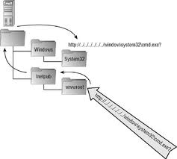
目录遍历攻击
目录遍历攻击：由于应用程序未对外部输入的文件名或路径做有效地验证与清理，攻击者通过输入包含“上一层目录”符号(如Windows中的“..\”与Unix中的“../”)的文件路径，导航访问到服务器上的受限目录与文件。
正常请求:
http://test.webarticles.com/show.jsp?view=oldarchive.html
恶意请求:
http://test.webarticles.com/show.jsp?view=../../../../../Windows/system.ini
Notes:
1)现在我们来看目录遍历攻击。若应用程序对于接收到的文件名或路径参数，未做校验，限制其范围，然后通过文件访问API访问该参数指向的文件，这就使得攻击者有机会访问到文件系统上的任意的文件，比如攻击者可以通过“..\”导航访问到服务器上受限的目录与文件。
2)看下面这个例子，利用这个URL，浏览器向服务器发送了对动态页面show.asp的请求，并且伴有值为oldarchive.html的view参数。当请求在Web服务器端执行时，show.jsp会从服务器的文件系统中取得oldarchive.html文件，并将其返回给客户端的浏览器。
3)攻击者可以编制这样的URL，试图通过show.jsp获取并展示system.ini文件。
4)攻击者不得不去猜测需要往上多少层才能找到Windows目录，但可想而知，这其实并不困难，经过若干次的尝试后总会找到的。

Slide 27
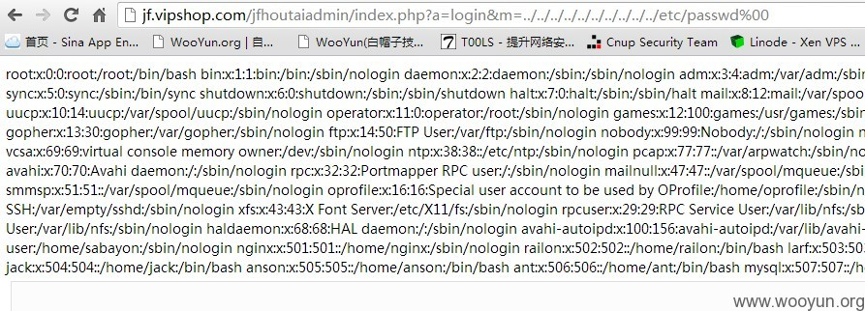
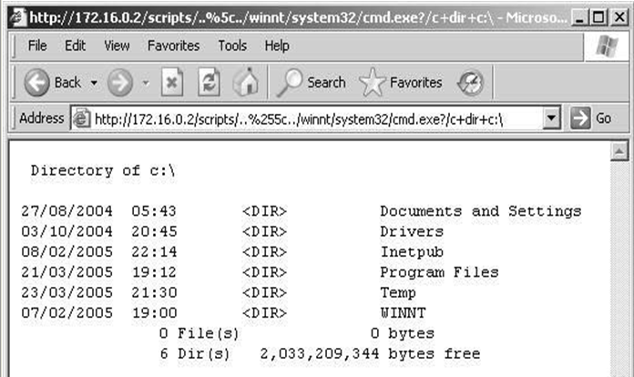
目录遍历攻击的危害
攻击者可以访问受限目录和文件
攻击者可以执行恶意的命令或程序
通过目录遍历查看/etc/passwd文件
通过目录遍历执行系统命令
Notes:
1)目录遍历的危害，攻击者可以通过目录遍历越权访问受限的目录与文件，甚至是执行恶意命令或程序。
2)左边这个图是通过目录遍历访问/etc/password文件，右边这个图是通过目录遍历调用cmd.exe执行系统命令。

Slide 28

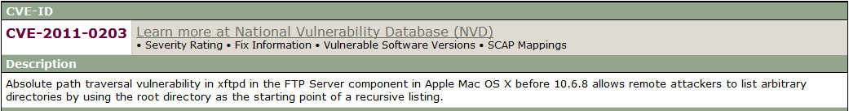
业界案例-Apple Mac OS X FTP Server 绝对路径遍历漏洞
Apple Mac OS X是一款使用在Mac机器上的操作系统，基于BSD系统。 Apple Mac OS X 10.6.8之前版本的FTP Server组件中的xftpd中存在绝对路径遍历漏洞。远程攻击者可通过将根目录作为递归列表的起点来列出FTP根目录以外的文件。
Notes:
1)这个案例来自苹果公司的Mac OS X，它里面的FTP Server组件存在目录遍历漏洞，使得远程攻击者可以访问FTP根目录以外的文件。
2)这个漏洞的CVE ID是CVE-2011-0203，大家要是有兴趣的话，可以去CVE的网站查看该漏洞的详细信息。

Slide 29
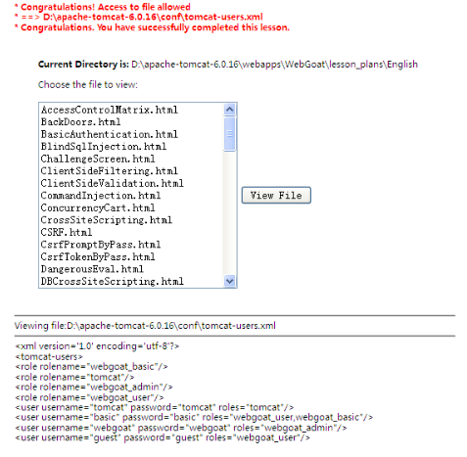
Exploit-利用目录遍历访问未授权文件
说明：在一个课程计划查看页面中提供了一个单选框让用户选择想要查看的课程计划HTML文件。利用后台未对输入的文件路径做校验和限制的漏洞进行目录遍历，访问未授权的文件tomcat/conf/tomcat-users.xml
演示步骤：
进入漏洞演示页面，在单选框中任选一个文件
点击“view file”按钮提交请求。
用Temper Data拦截工具更改请求中的文件名参数，替换成经过URL编码的“../../../conf/tomcat-users.xml”，然后提交。
页面上显示目标文件的内容。
File f = new File((dir + "\\" + file).replaceAll("\\\\", "/"));
执行结果：
备注：本示例来源于OWASP的WebGoat开源项目
Notes:
1)我们再来看一个在webgoat上演示目录遍历的视频。
2)这个web页面原本是用来展示查看一个课程计划文件，但由于后台程序未对输入的文件路径做校验和限制，产生了目录遍历漏洞。
3)演示中利用该漏洞打开访问了tomcat下面的用户配置文件tomcat-users.xml。

Slide 30
典型错误-外部输入路径验证前未进行标准化
【问题描述】虽然这里做了输入校验，但是校验前未对路径做标准化，很可能导致校验被快捷方式、符号链接等方式绕过。
//示例代码
public static void main(String[] arg) {
File f = new File(System.getProperty("user.home")
+ System.getProperty("file.separator") + arg[0]
String absPath = f.getAbsolutePath();
if (!isInSecureDir(Paths.get(absPath))) {
throw new IllegalArgumentException();
}
if (!validate(absPath)) { // Validation
throw new IllegalArgumentException();
}
}
getAbsolutePath()方法用来获取文件的绝对路径，但不会解析符号链接、别名、快捷方式
Notes:
1)在这个错误示例中，外部传入的命令行参数与user.home拼接成一个完整文件路径字符串
2)然后用该字符串构造了一个File对象
3)我们知道，同一个磁盘文件实际上可以通过多种形式的路径去引用，例如绝对路径、参照当前目录的相对路径，文件链接等，路径名中还可能包含指向上一层目录的“..”符号。
4)因此我们在对文件位置做校验之前需要先得到其标准路径，然后使用标准路径去做比较判断。
5)这段代码虽然使用isInSecureDir判断文件是否落在安全目录之中，但是它判断的是file.getAbsolute方法的返回，这个方法返回的虽然是文件的绝对路径，但是它不会解析路径中可能包含的文件链接、“..”符号等可能干扰验证逻辑的元素。
6)比如，假设File.getAbsolute返回的是一个文件链接的绝对路径，这个文件链接本身可能是在安全目录之中，但是它最终指向的目标文件却不在安全目录之中，这样实际就可以绕过isInSecureDir校验。

Slide 31
正确示例-验证时使用文件的标准路径
【说明】路径在验证时会有很多干扰因素，如相对路径与绝对路径，路经中的“.”和“..”，路径中的符号链接、硬链接、快捷路径、别名等。另外，同一个文件可能有不同的表达方式，所以在验证路径时需要对路径进行标准化(canonicalization )，使得路径表达标准化后进行无歧义的比较。
//示例代码
public static void main (String[] args) throws IOException {
File f = new File(System.getProperty("user.home")
+ System.getProperty("file.separator")+ args[0]);
String canonicalPath = f.getCanonicalPath();
if (!isInSecureDir(Paths.get(canonicalPath))) {
throw new IllegalArgumentException();
}
if (!validate(canonicalPath)) { // Validation
throw new IllegalArgumentException();
}
}
getCanonicalPath() 方法解析文件别名、快捷方式、符号链接、以及“..”符号，从而返回文件的标准全路径
Notes:
1)JDK中用来获取文件标准路径的方法是File.getCanonicalPath()方法，这个方法返回的不只是文件的绝对路径，而且还会对路径中的文件链接、“..”元素做解析，因此我们在对文件路径做校验前应该使用file.getCanonicalPath()先做标准化。

Slide 32



